Slide 1
ЗАМЈЕНА МЈЕСТА И ЗДРУЖИВАЊЕ
САБИРАКА
(утврђивање)

Slide 2
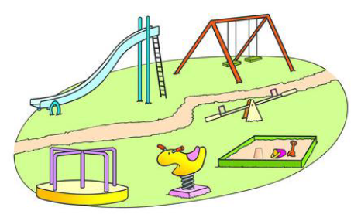
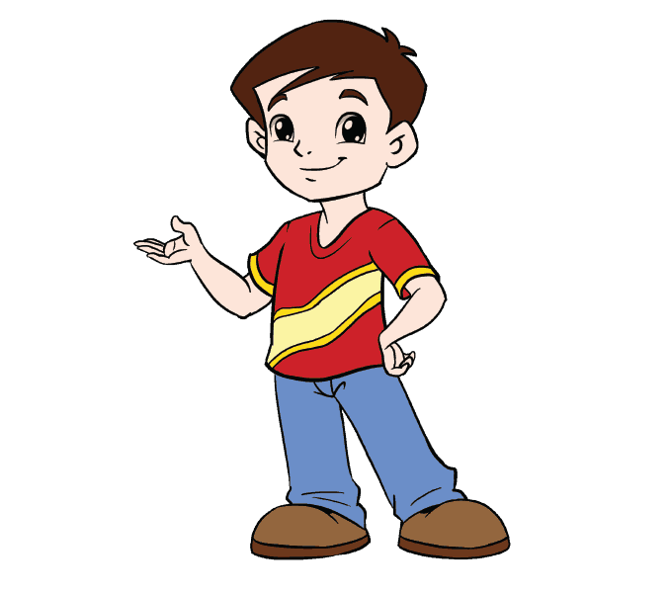
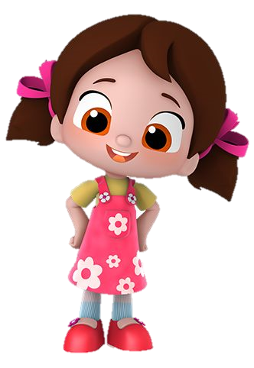
Поновимо:

Slide 3
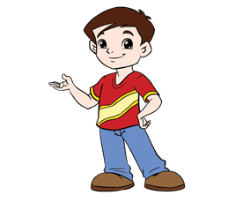
Ако сабирцима замијенимо мјеста, збир остаје исти.
(ЗБИР СЕ НЕ МИЈЕЊА)
2
5
или
3
+
=
2
+
3
=
5

Slide 4
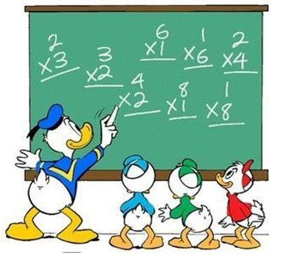
Учили смо да здруживањем сабирака на више начина збир остаје исти, непромијењен (збир се не мијења).
2 + 3 + 4 = (2 + 3) + 4 = 5 + 4 = 9
= 2 + (3 + 4) = 2 + 7 = 9
ПРВО СЕ РАЧУНА НАЗНАЧЕНО У ЗАГРАДИ, ПА СЕ НАСТАВИ РЈЕШАВАТИ ЗАДАТАК.

Slide 5
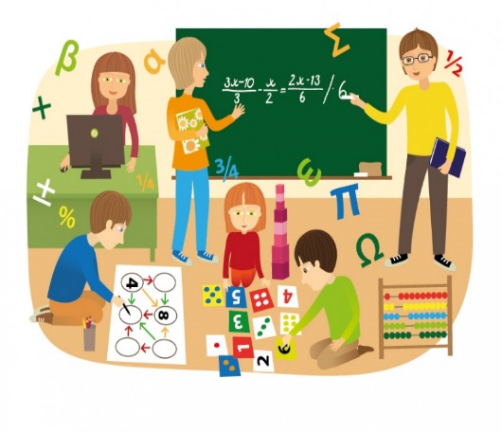
1. Бројеве 2, 6 и 1 сабери на два начина.
ЗАДАЦИ:
1
(2 + 6 )
+ 1 =
+
=
9
8
ПРВИ НАЧИН:
ДРУГИ НАЧИН:
2
+
( 6 + 1 )
=
2
+
7
=
9

Slide 6
2. Маја је у корпи носила 3 плава, 4 црвена и 2 жута цвијета. Колико је укупно цвјетова у корпи? Израчунај на два начина.
1.НАЧИН:
( 3 + 4)
+
2
=
7
+
2
=
9
2.НАЧИН:
3
+
(4 + 2)
=
3
+
6
=
9
ОДГОВОР:
У корпи је укупно 9 цвјетова.

Slide 7
ЗАДАТАК ЗА САМОСТАЛАН РАД:
У Радној свесци на 47. страни
урадити 7. 8. и 9. задатак.

